Slide 1

Análisis mundial
del clima
Carlos Castellanos Mateo
José Manuel Pinto Lozano
Arturo Aguirre Calvo

Slide 2
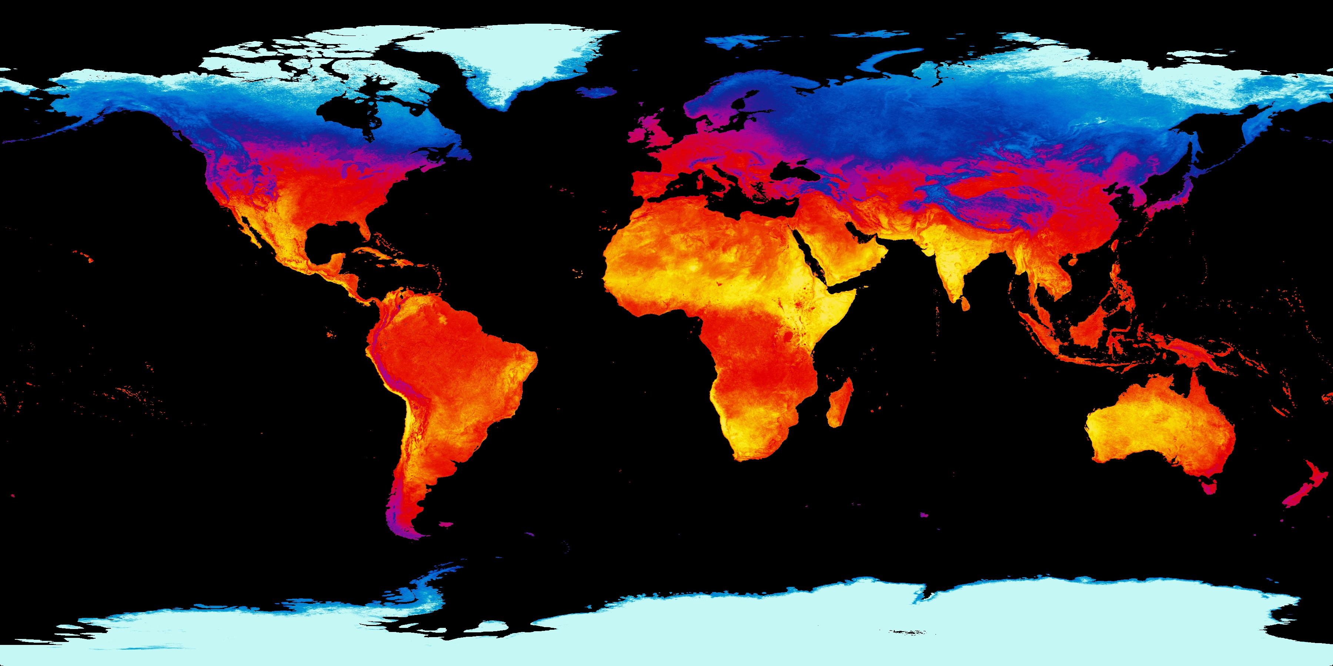
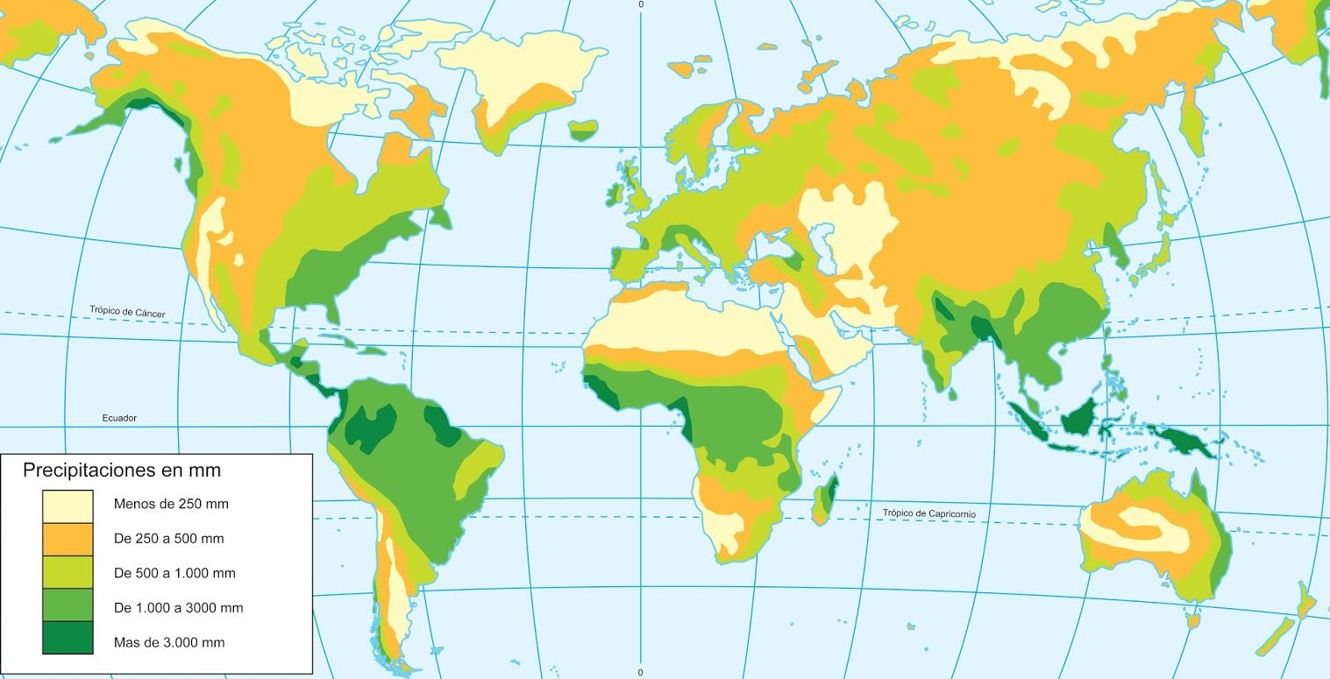
Introducción
Precipitaciones
Temperatura

Slide 3
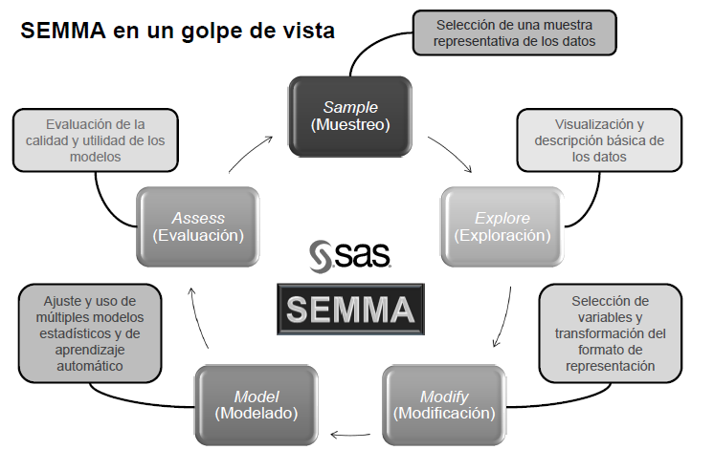
Metodología

Slide 4
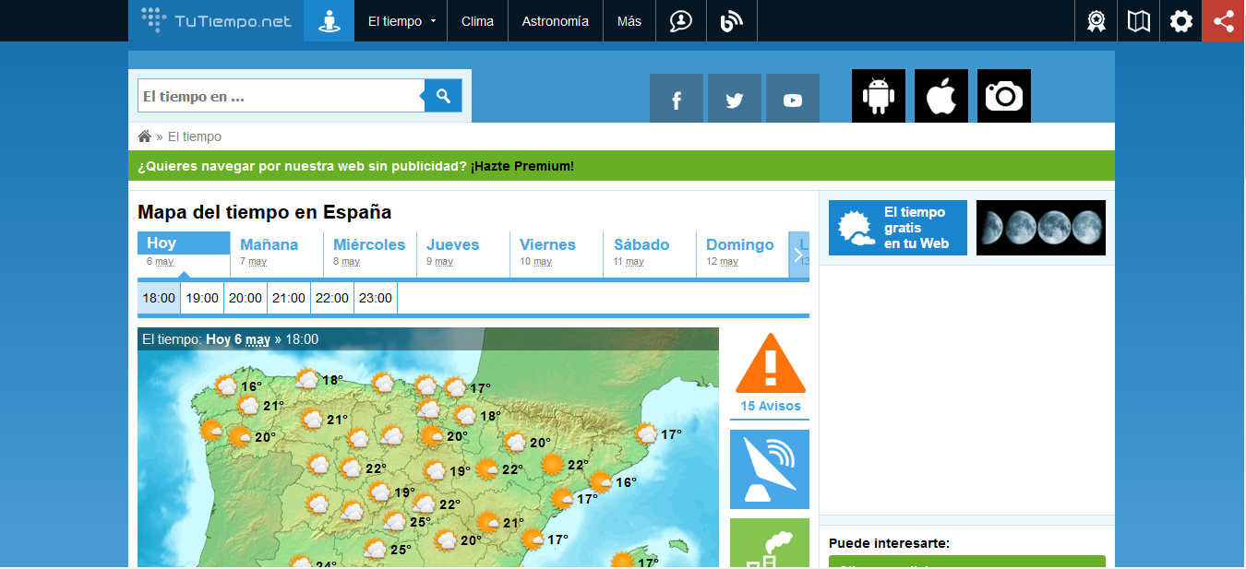
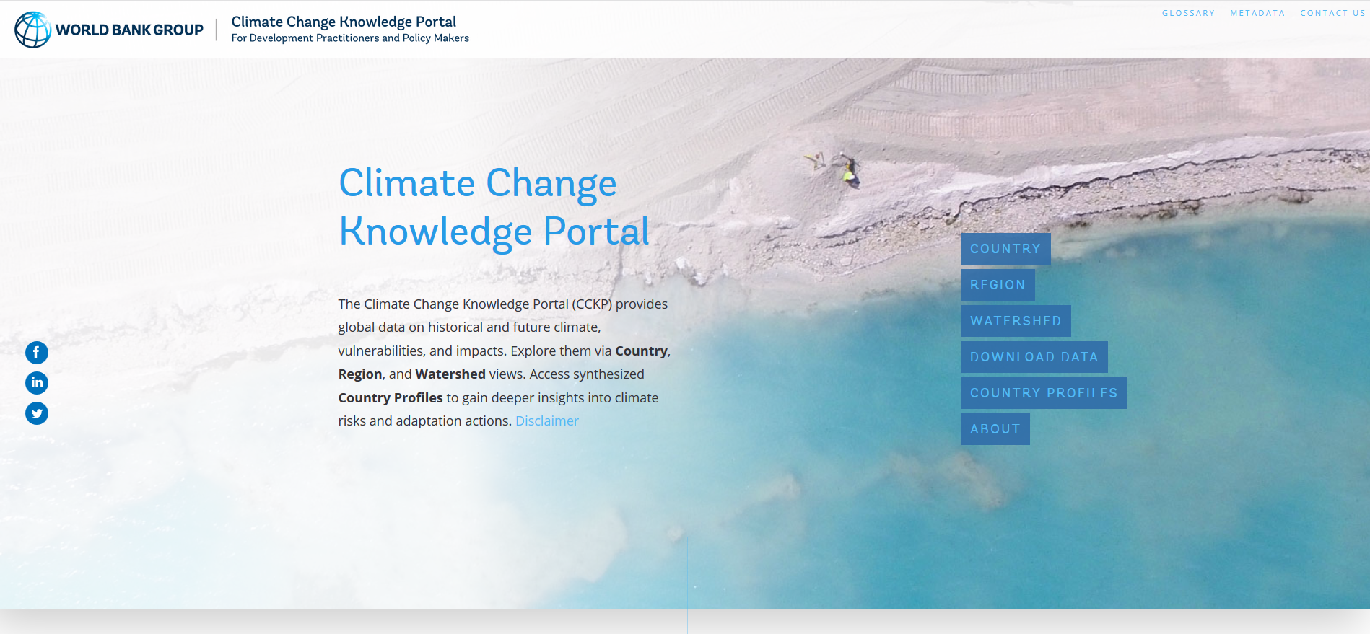
SAMPLE
tutiempo.net
EXPLORE
MODIFY
MODEL
climateknowledgeportal.worldbank.org
ASSESS

Slide 5
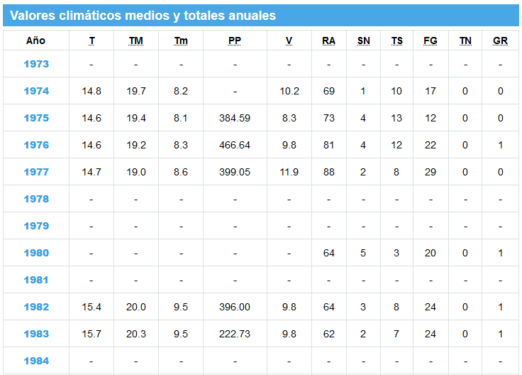
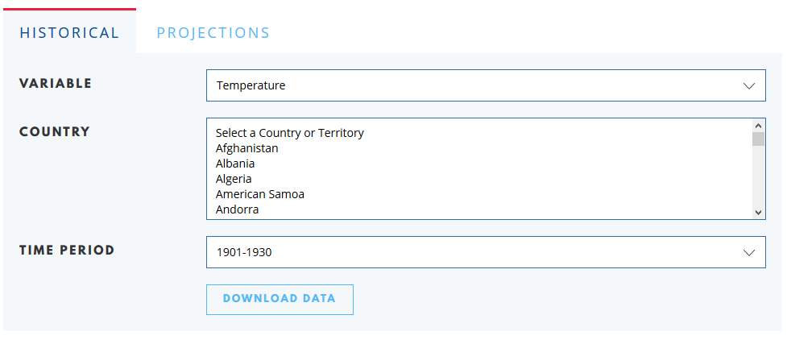
SAMPLE
EXPLORE
MODIFY
MODEL
ASSESS

Slide 6
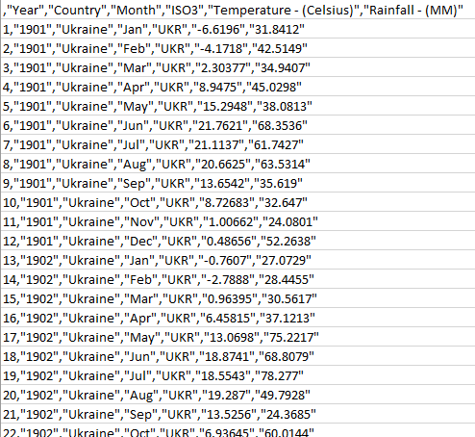
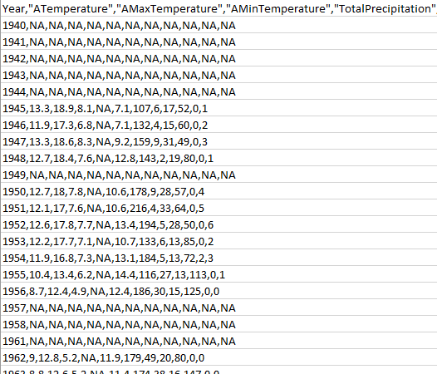
SAMPLE
EXPLORE
NA
MODIFY
MODEL
ASSESS
Columna innecesaria

Slide 7
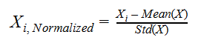
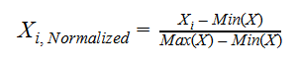
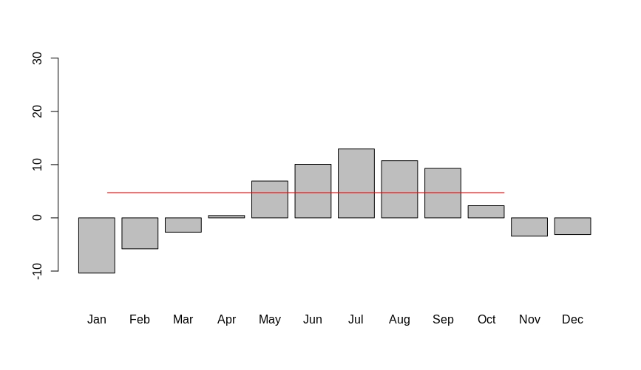
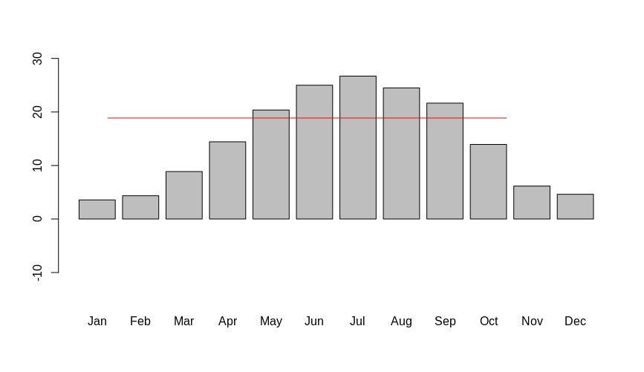
SAMPLE
Normalización
Min-max
Z-score
EXPLORE
MODIFY
Gráficas
Noruega, 2016
Afganistán, 2016
MODEL
ASSESS

Slide 8
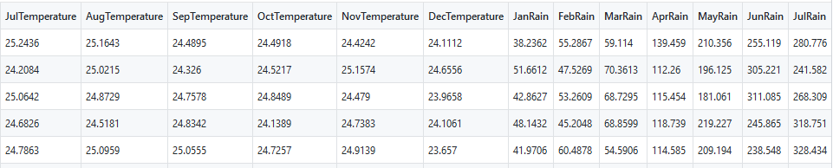
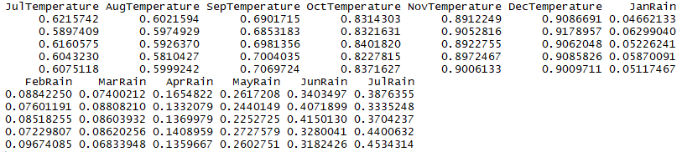
SAMPLE
Normalización min-max
EXPLORE
MODIFY
MODEL
ASSESS

Slide 9
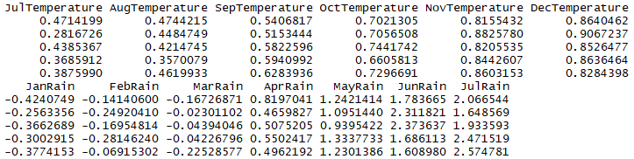
SAMPLE
Normalización Z-score
EXPLORE
MODIFY
MODEL
ASSESS

Slide 10
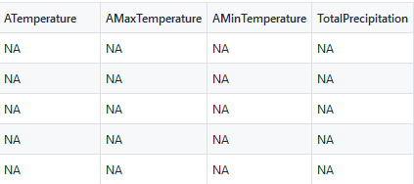
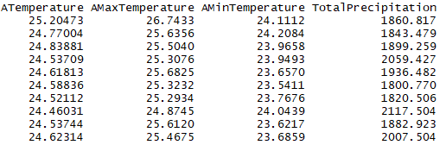
SAMPLE
Eliminar NA
EXPLORE
MODIFY
MODEL
ASSESS

Slide 11
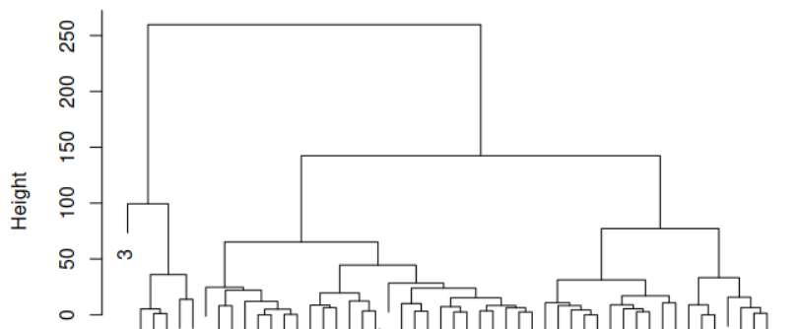
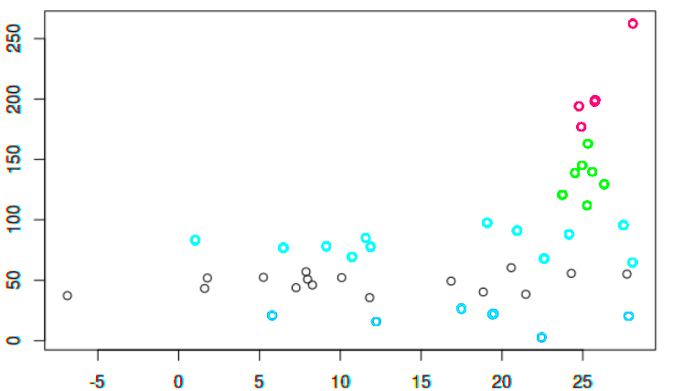
SAMPLE
Clustering
jerárquico
EXPLORE
MODIFY
MODEL
5 grupos
ASSESS

Slide 12
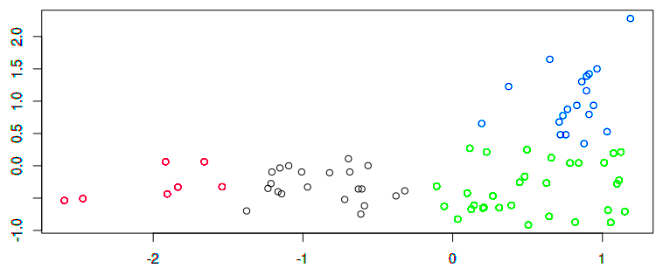
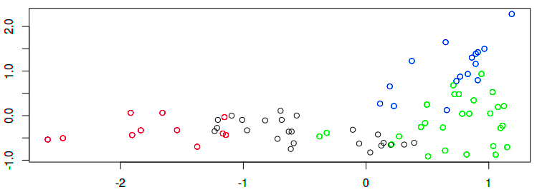
SAMPLE
9.412309 | 5.219713 | 1.323224 | 3.105509
Datos
normalizados
EXPLORE
MODIFY
MODEL
24.710453 | 4.334211 | 6.197171 | 13.120363
Por
semestres
ASSESS

Slide 13
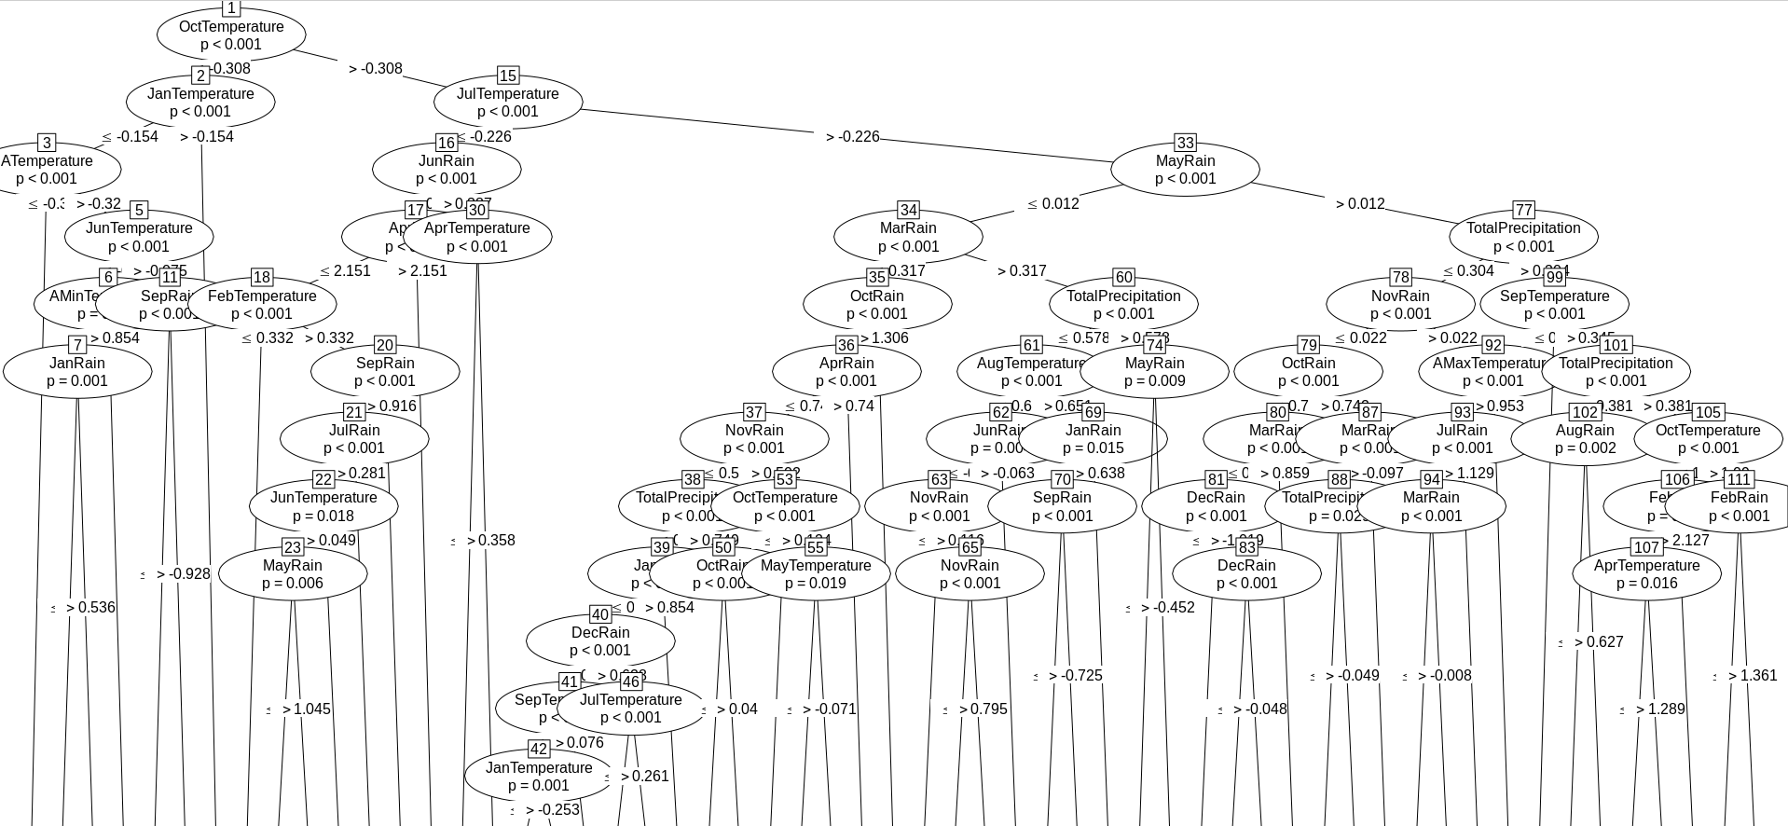
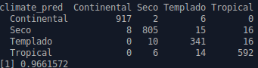
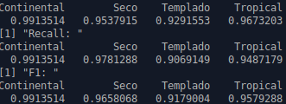
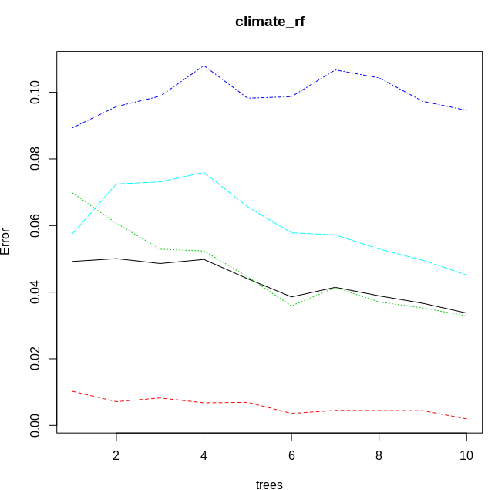
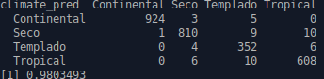
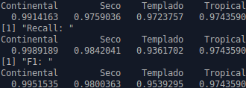
SAMPLE
Arboles de decisión
Ctree
EXPLORE
MODIFY
Random Forest
MODEL
ASSESS

Slide 14
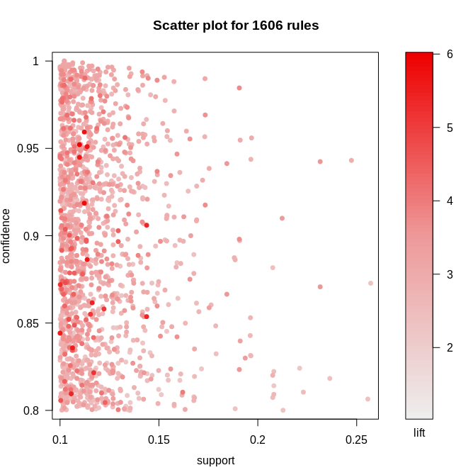
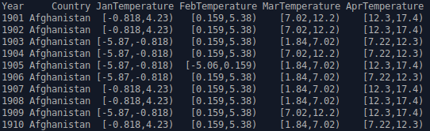
Reglas de asociación
SAMPLE
EXPLORE
MODIFY
MODEL
ASSESS

Slide 15
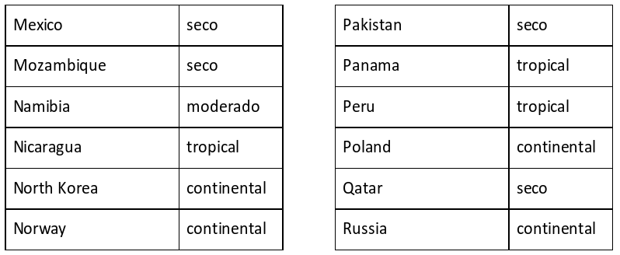
SAMPLE
EXPLORE
MODIFY
MODEL
ASSESS

Slide 16
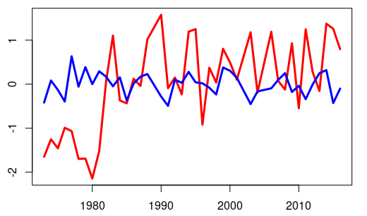
SAMPLE
1978 | continental
1979 | continental
1980 | continental
1981 | continental
1982 | seco
1983 | seco
1984 | moderado
1985 | moderado
1986 | seco
Ejemplo:
Francia
EXPLORE
MODIFY
MODEL
ASSESS

Slide 17
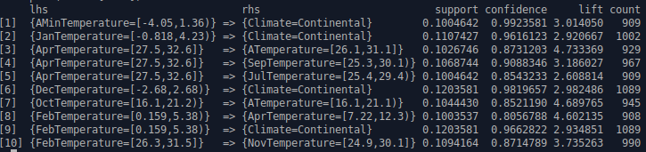
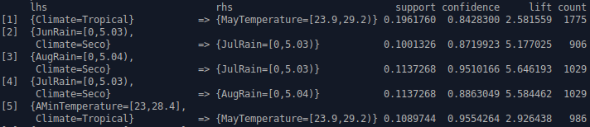
Reglas de asociación
SAMPLE
EXPLORE
MODIFY
MODEL
ASSESS

Slide 18

Preguntas

